Slide 2
DIRETORIA EXECUTIVA 2024/2025 (eleitos):
CARLOS EVANGELISTA
(GM)
Presidente
DIRETORIA EXECUTIVA
CONSELHO
FISCAL
Carlos Evangelista
GM Tecnologia
Presidente
Carlos Bebiano
(SSM)
CARLOS FELIPE
(AEVO SOLAR)
Vice-Presidente
Carlos Felipe
(Aevo Solar)
Vice-Presidente
Gilcelia Siqueira
(Renesola)
Zilda Costa
(UCB - Unicoba)
Vice-Presidente
Frederico Boschin
(Noale)
ZILDA COSTA
(UCB - UNICOBA)
Vice-Presidente
Rogério Duarte
(MOE)
Diretor Financeiro
DIRETORIA TÉCNICA
ROGÉRIO DUARTE
(MOE)
Diretor Financeiro
Sydney Ipiranga
(Solarplus)
Diretor Técnico

Slide 3
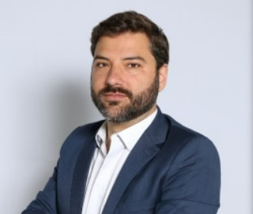
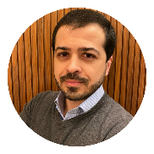
CONSELHO DELIBERATIVO (eleitos) :
AURÉLIO SOUZA
VP de Energia & Inovação
DANIEL M. FREITAS
Diretor
PAULO DE MEIRA LINS
Presidente do Conselho
JACKSON CHIROLLO
CEO
JOÃO NEVES
Sócio e Conselheiro
RODRIGO H. N. LEITE
CEO
ANDREW F. STORFER
CEO
DANIEL SICA
Diretor Comercial
SURYA MENDONÇA
CEO
MATHEUS NOGUEIRA
Diretor
LUIZ F. VIANNA
Diretor
SAULO ALVES
Diretor
FREDERICO ARAUJO
Sócio - Diretor
JOSÉ DA COSTA
Diretor
OTAVIO SEGATTO
Sócio - Diretor

Slide 4
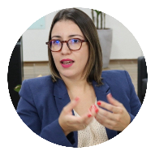
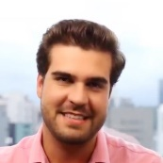
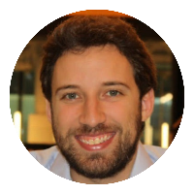
CONSELHO CONSULTIVO:
ANA CARLA PETTI
Diretora de Assuntos
Regul. e Institucionais
RAPHAEL ROQUE
Diretor Jurídico
BRUNO MENEZES
CEO
RÔMULO FEIJÃO
Diretor
EINAR TRIBUCI
Sócio
JOSÉ W. MARANGON
Sócio
TARCÍSIO NEVES
CEO
CLAUDIO DE
CATALDO
Senior Director
FERNANDO SCHUFFNER
Sócio
THAIS MACHADO
Chefe de Assuntos Governamentais
PIERRE-YVES MOURGUE
CEO E Dir. Des. Negócios
João Paulo Éboli
CEO
ANA CAPELHUCHNIK
CARGO
RAFAEL CAMPION
Diretor Comercial
DANIEL FEROLLA
CFO

Slide 5
COMITÊS TEMÁTICOS:
ANA CARLA PETTI COMERC
FERNANDO SCHUFFNER
D3 ENERGIAS
CLARISSA ZOMER
AES
SILLLA MOTTA
Donna Lamparina
Tributário & Regulatório
Relações Institucionais
BIPV
Conselho Empresarial
JOÃO B. SANCHES
TRINITY
TBD
EDUARDO LOPES
INOXPAR
ZILDA COSTA
UCB
Relações Públicas
Storage
Comercialização
Indústria
AURÉLIO SOUZA
NSI
TBD
FLÁVIO WACHOLSKI
TERRA ENERGIA
TBD
Relações Internacionais
Treinamento & Capacitação
Conselhos
CREA / CONFEA
Treinamento & Capacitação

Slide 6
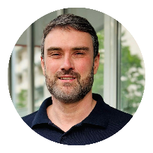
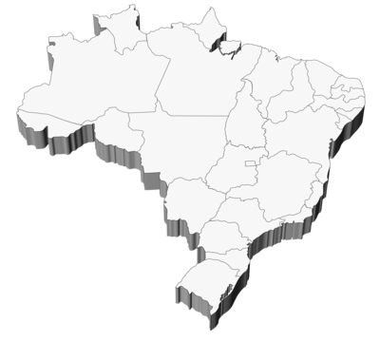
DIRETORES REGIONAIS DA ABGD:
Sócios de empresas participantes da ABGD em diferentes estados do Brasil, que têm a responsabilidade de liderar e coordenar as atividades relacionadas à geração distribuída de energia em seus respectivos estados. Isso inclui ajudar e resolver questões relacionadas à geração distribuída, promover ações de advocacy, apoiar o desenvolvimento de políticas e regulamentos favoráveis à geração distribuída e representar os interesses dos associados da ABGD em sua região
PAULO MORAIS
Rio Grande do Norte
RAQUEL ROCHA
Alagoas
PATRYKSON SANTOS
Maranhão
CARLOS CUNHA
Goiás
DANIEL KUNZ
Bahia
SYDNEY IPIRANGA
Ceará
VINICÍUS AYRÃO
Rio de Janeiro
JOSÉ JOÃO
Espirito Santo
RAPHAEL VALE
Pará
TIAGO CASSOL
Rio Grande do Sul
FERNANDO OLIVEIRA
Tocantins
GUSTAVO GREBLER VALE
Minas Gerais

Slide 7
ORGANAGRAMA 2024/2025:
DIRETORIA EXECUTIVA
CONSELHO FISCAL
CONSELHO DELIBERATIVO
CONSELHO DELIBERATIVO
Carlos Evangelista
(GM Tecnologia)
Presidente
Carlos Bebiano
(SSM Estruturas)
Aurélio Souza
(NSI)
Daniel Sica
(Raizen Energia)
Carlos Felipe
(Aevo Solar)
Vice-Presidente
Gilcelia Siqueira
(GMS E. Renováveis)
Jackson Chirollo
(Edmond)
Luiz Fernando Vianna
(Delta Comercializadora)
Zilda Costa
(Unicoba)
Vice-Presidente
Frederico Boschin
(Ferrari e Boschin Advs.)
Andrew F. Storfer
(América Energia)
José da Costa Carvalho
(D3 Energias)
Rogério Duarte
(MOE)
Diretor Financeiro
Otavio Segatto Barros
(Energia 21)
Paulo de Meira Lins
(GDSUN)
Frederico Araújo
(Deode Inovação)
Rodrigo Hsu Ngai Leite
(Apolo Renováveis)
DIRETORIA TÉCNICA
Sydney Ipiranga
(Solarplus)
Daniel Maia de Freitas
(Athon)
Surya Mendonça
(Origo energia)
Diretor Técnico
João Neves
(RZK)
Saulo Alves
(Evolua Energia)
Otavio Segatto
(Energia21)

